Slide 1
Семья есть
первичное лоно человеческой духовности
( опыт прочтения книги Ивана Ильина «Путь духовного обновления)

Slide 2
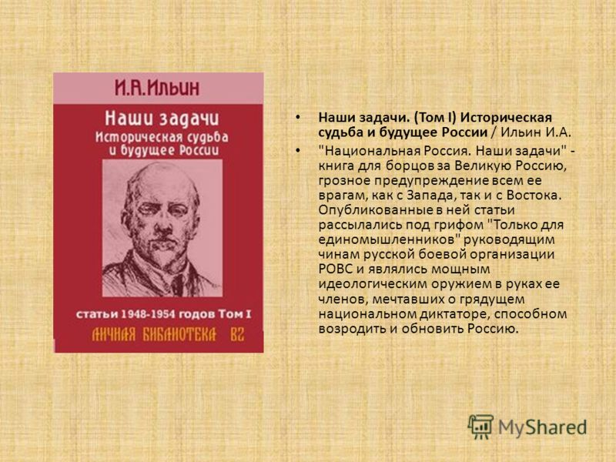
На какую почву упадёт зерно сеятеля?

Slide 3
Высшие человеческие ценности
Истина
Добро
Красота

Slide 4
Ценности (по Еврасову Б.С.)
Витальные
Жизнь
Семья
Здоровье
Благополучие
Окружающая среда
Моральные
Дружба
Добро
Любовь
Верность
Бескорыстие
Социальные
Статус
Труд
Работа
Коллектив
Политические
Гражданское общество
Права человека
Гражданские свободы
Государство
Закон
Религиозные
Бог
Спасение
Закон Божий
Благодать
Предание
Обряды
Эстетические
Красота
Стиль
Гармония
Вкус
Имидж

Slide 5
Семья издавна скреплялась нравственным авторитетом отца, который традиционно считался главой. Отца дети уважали и слушались. Он занимался сельхозработами, строительством, заготовкой леса и дров. Всю тяжесть крестьянского труда с ним разделяли взрослые сыновья.
Руководство домашним хозяйством было в руках жены и матери. Она ведала всем в доме: присматривала за скотом, заботилась о питании, об одежде. Все эти работы она делала не одна: даже дети, едва научившись ходить, понемногу, вместе с игрой, начинали делать что-то полезное.
Доброта, терпимость, взаимное прощение обид перерастали в хорошей семье во взаимную любовь. Сварливость и неуживчивость считались наказанием судьбы и вызывали жалость к их носителям. Надо было уметь уступить, забыть обиду, ответить добром или промолчать. Любовь и согласие между родственниками давали начало любви за пределами дома.

Slide 6
Напомню знакомые ситуации.
СИТУАЦИЯ: Мальчик был наказан. Он получил две двойки. Отец серьёзно с ним поговорил и в наказание не разрешил выходить ему из дома. Пришли друзья и позвали его сходить в кино. Мама пожалела сына и стала уговаривать отца отпустить его с друзьями. ..
СИТУАЦИЯ: Родители решили поехать за город, поработать на даче. Все нашли себе работу, кроме Пети. Ему предлагали пополоть грядки, принести воды из родника, но он отказался от всех предложений. Бегал по саду за бабочками, кричал, мешал работать. ..
СИТУАЦИЯ: Девочке очень хотелось сделать сюрприз для мамы. Она пришла из школы, помыла посуду, приготовила обед. Пришла с работы мама. Девочка бросилась к ней и поцеловала её. Мама была не в настроении и никак не отреагировала на поцелуй. Затем дочь пригласила её к столу ужинать. После ужина мама сказала спасибо и ушла в свою комнату. ..
СИТУАЦИЯ: В семье двое детей: брат и сестра. Брат ходит в 4 класс, сестра — в детский сад. Сестре уделяют больше внимания, так как она ещё маленькая. Ей чаще покупают игрушки, чем брату, опираясь на то, что он вышел из этого возраста. Мальчик очень обижается, но родители не реагируют на это. ..

Slide 7
СИТУАЦИЯ: Мама пришла с работы, сын встретил её у подъезда, чтобы помочь нести сумки на пятый этаж. Дома предлагает ей тапочки и накрывает на стол. После ужина мальчик сел выполнять домашнее задание по русскому языку вместе с мамой, так как не мог справиться сам. Мама объяснила ему задание, проверила дневник, похвалила за «5» и нежно обняла его.

Slide 8
Семья начинается с брака и в нем завязывается. Но человек начинает свою жизнь в такой семье, которую он сам не создавал: это семья, учрежденная его отцом и матерью, в которую он входит одним рождением, задолго до того, как ему удается осознать самого себя и окружающий его мир. Он получает эту семью как некий дар судьбы. Брак по самому существу своему возникает из выбора и решения; а ребенку не приходится выбирать и решать: отец и мать образуют как бы ту предустановленную для него судьбу, которая выпадает ему на его жизненную долю, и эту судьбу он не может ни отклонить, ни изменить, — ему остается только принять ее и нести всю жизнь.

Slide 9
Великие Учителя
Ребёнок - зеркало семьи : как в капле воды отражается солнце , так в детях отражается нравственная чистота матери и отца.(В.А.Сухомлинский)
Наши дети –это наша старость, плохое воспитание-это наше будущее горе, это
наши слёзы ,это наша вина перед другими людьми , перед страной.(А.С.Макаренко)

Slide 10
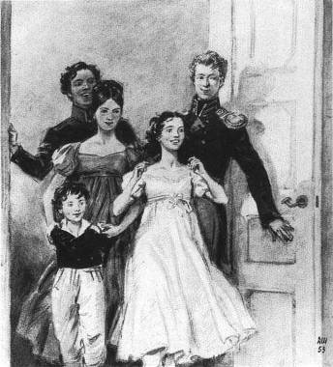
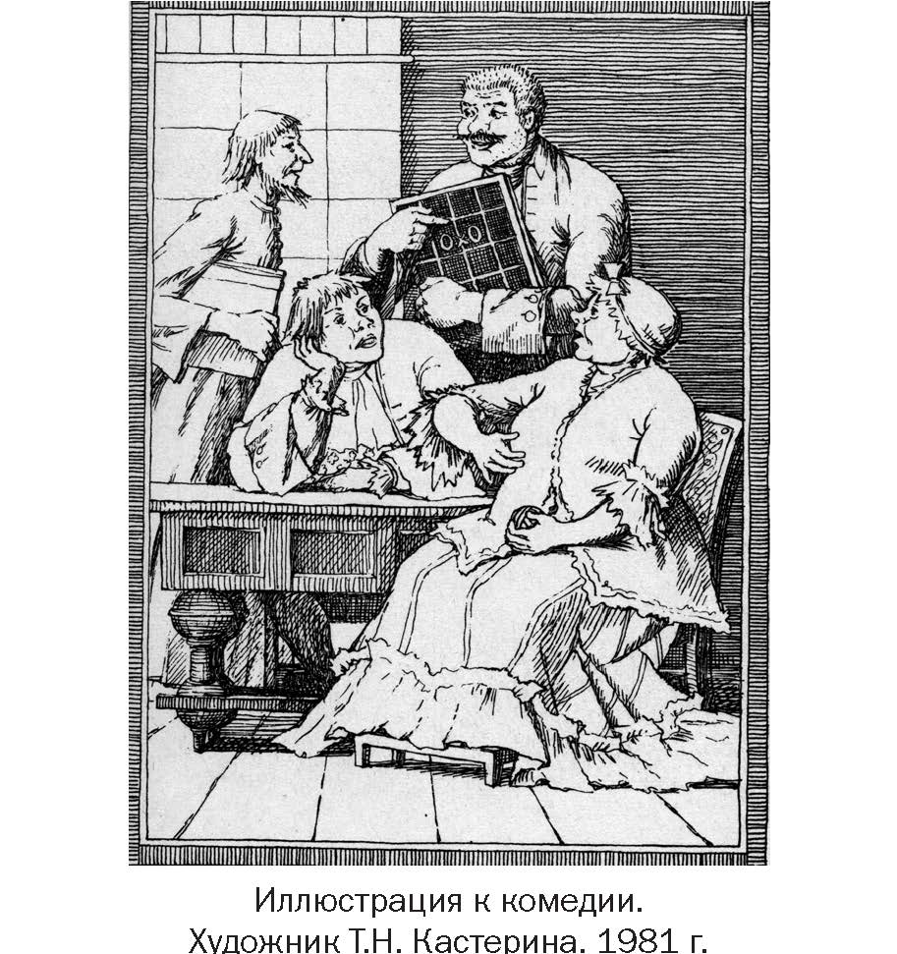
«НЕДОРОСЛЬ»

Slide 11
ВОТ ЗЛОНРАВИЯ ДОСТОЙНЫЕ ПЛОДЫ!
Г-жа Простакова (Тришке). А ты, скот, подойди поближе. Не говорила ль я тебе, воровская харя, чтоб ты кафтан пустил шире. Дитя, первое, растет; другое, дитя и без узкого кафтана
деликатного сложения. Скажи, болван, чем ты оправдаешься?
….
Г-жа Простакова (бросаясь обнимать сына). Один ты остался у меня, мой сердечный друг, Митрофанушка!
Митрофан. Да отвяжись, матушка, как навязалась...
Г-жа Простакова. И ты! И ты меня бросаешь! А! неблагодарный!

Slide 12
Наташа не отходит от своей матери. «Она одна могла удерживать мать от безумного отчаяния. Три недели Наташа безвыходно жила при матери, спала в кресле в ее комнате, поила, кормила ее и не переставая говорила с ней, — говорила, потому что один нежный, ласкающий голос ее успокаивал графиню».

Slide 13
Источники морали
Заповеди Будды, Конфуция, Моисея, Иисуса Христа, Магомета
Священные книги: Библия, Коран, Тора
Массовая житейская практика:
Добродетель
Свобода
Любовь
Честность
Великодушие
Доброта
Трудолюбие
Скромность
Верность
Милосердие
Порок
Убийство
Воровство
Ложь
Лицемерие
Вероломство
Жестокость
Коварство
Жадность
Трусость
ОСУЖДЕНИЕ
ОДОБРЕНИЕ

Slide 14
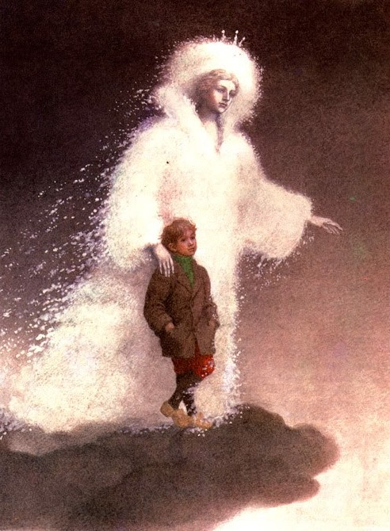
«Снежная королева»

Slide 15
Жили двое бедных детей…
В большом городе, где столько домов и людей, что не всем хватает места хотя бы на маленький садик, а потому большинству жителей приходится довольствоваться комнатными цветами в горшках, жили двое бедных детей
Холодное пустынное великолепие чертогов Снежной королевы забылось, как тяжелый сон.
Девочка выучила псалом, в котором тоже говорилось о розах; девочка пела его мальчику, думая при этом о своих розах, и он подпевал ей:
Розы цветут… Красота, красота!
Скоро узрим мы младенца Христа.
Дети пели, взявшись за руки, целовали розы, смотрели на ясное солнышко и разговаривали с ним, — им чудилось, что с него глядел на них сам младенец Христос. Что за чудное было лето, и как хорошо было под кустами благоухающих роз, которые, казалось, должны были цвести вечно

Slide 16
Х. К. Андерсен
«Снежная королева»
Герда начала читать «Отче наш»; было так холодно, что дыхание девочки сейчас же превращалось в густой туман. Туман этот всё сгущался и сгущался, но вот из него начали выделяться маленькие, светлые ангелочки, которые, ступив на землю, вырастали в больших грозных ангелов со шлемами на головах и копьями и щитами в руках. Число их всё прибывало, и когда Герда окончила молитву, вокруг неё образовался уже целый легион. Ангелы приняли снежных страшилищ на копья, и те рассыпались на тысячи снежинок. Герда могла теперь смело идти вперёд; ангелы гладили её руки и ноги, и ей не было уже так холодно. Наконец девочка добралась до чертогов Снежной королевы.

Slide 17
Кто виноват? Что делать?
«...Но чтоб иметь детей, кому ума не доставало?» (Грибоедов)

Slide 18
Иван ИЛЬИН
Окружающий нас мир людей таит в себе многое множество личных неудач, болезненных явлений и трагических судеб; и все эти явления сводятся в последнем счете к тому, что родители этих людей сумели их только родить и дать им жизнь, но открыть им пути к любви, к внутренней свободе, вере и совести, т. е. ко всему тому, что составляет источник духовного характера и истинного счастья, не сумели; родители по плоти сумели дать своим детям, кроме плотского существования, только одни душевные раны, иногда даже сами не замечая того, как они возникали у детей и въедались в душу; но не сумели дать им духовного опыта, этого целительного источника для всех страданий души...»

Slide 19
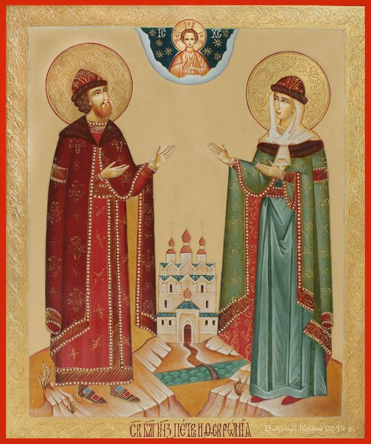

Slide 20
8 ИЮЛЯ - День семьи, любви и верности.
Икона святых Петра и Февронии — это образ в иночестве Давида и Ефросинии, которые являлись православными покровителями семьи. Их считают образцом совершенного христианского брака. Эта история о том, как князь полюбил девицу из народа с семьи дереволаза, что стало причиной гнева бояр. Ради любви Давид отрекся от княжеского престола ради любимой. Много испытаний приготовила им судьба, но со всеми испытаниями пара справлялась. Мужчина с женщиной приняли монашество и через время сподобились они в один день 25 июня 1228 года.
Лик их находится на ряду с другими великомучениками и святыми. Этот праздник церковь отмечает в память о святых Муромских.

Slide 21
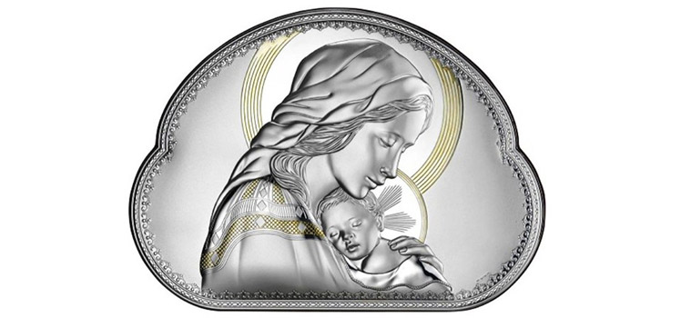
Господь мой!
Дай мне Твои глаза, чтобы видеть образ Божий в моих детях.
Дай мне Твое сердце, что бы любить их безусловно.
Дай мне Твою нежность, что бы растить их как цветы.
Дай мне Твою мудрость, чтобы направлять их жизненный путь.
Дай мне Твою силу, чтобы когда придет время,
предоставить им свободу выбора.
АМИНЬ!

Slide 22
Классификация типов мировоззрения
Обыденное, житейское (складывается стихийно на основе жизненного опыта)
Религиозное (складывается под впечатлением религиозных текстов, проповедей)
Научное (опирается на достижения науки и передовой мысли)

Slide 23
Роль мировоззрения в деятельности людей
Дает ориентиры и цели в практической и теоретической деятельности
Позволяет выбрать лучший путь для их достижения
Помогает различать ценности истинные и мнимые

Slide 24
ЗОЛОТОЕ ПРАВИЛО
Поступай всегда согласно такой максиме, всеобщности которой в качестве закона ты можешь желать
Не делай другому того, чего не желаешь себе. Поступай с другими так, как хочешь, чтобы поступали с тобой
КАТЕГОРИЧЕСКИЙ ИМПЕРАТИВ И.КАНТА
ЗОЛОТОЕ ПРАВИЛО НРАВСТВЕННОСТИ

Slide 25
